Slide 1
মোঃসোহরাব হুসাইন
সহকারি শিক্ষক (বিজ্ঞান)
হাড়োকান্দি বলেশ্বরপুর মাধ্যমিক বিদ্যালয়
সাধারণ বিজ্ঞান
অষ্টম শ্রেণি

Slide 2
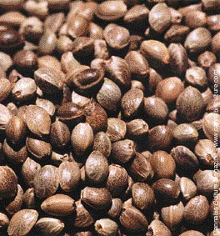
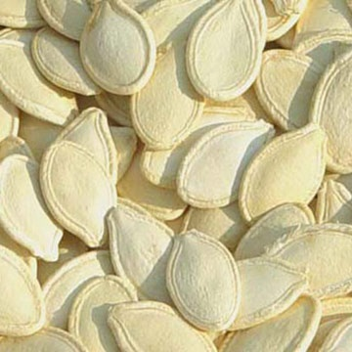
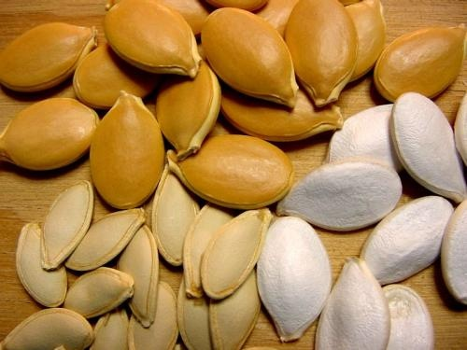
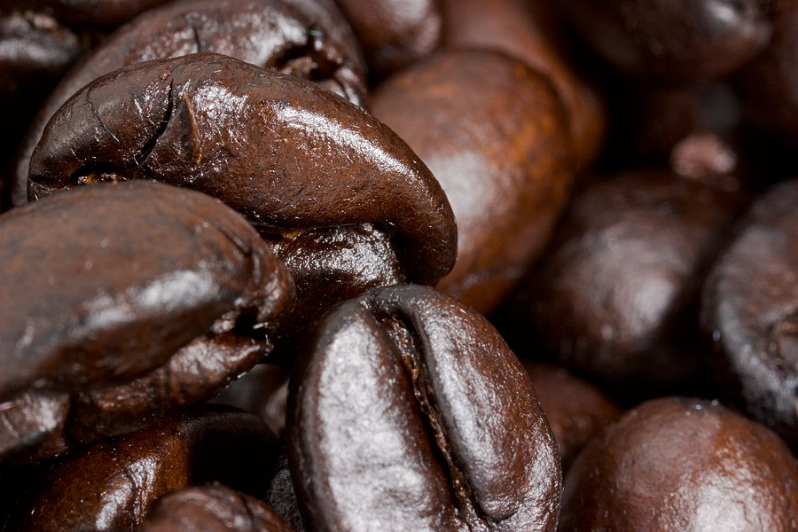

Slide 3
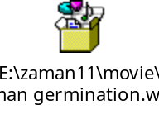
দুটি ভিডিও চিত্র দেখ ও শোন

Slide 4
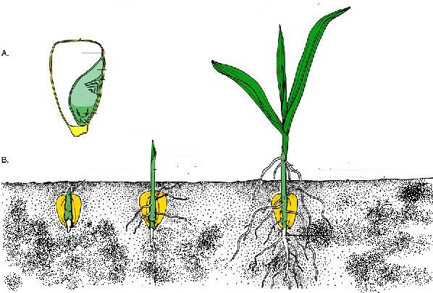

Slide 5
আজকের পাঠ
অঙ্কুরোদগম

Slide 6
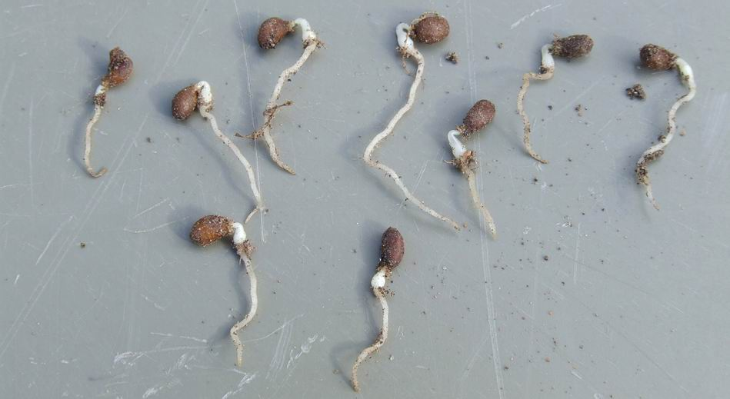
সুপ্ত অবস্থা থেকে ভ্রূনের এই জাগরনকে বলে
অঙ্কুরোদগম

Slide 7
অঙ্কুরোদগমের প্রভাবক
১। বাহ্যিক ২। অভ্যন্তরীণ

Slide 8
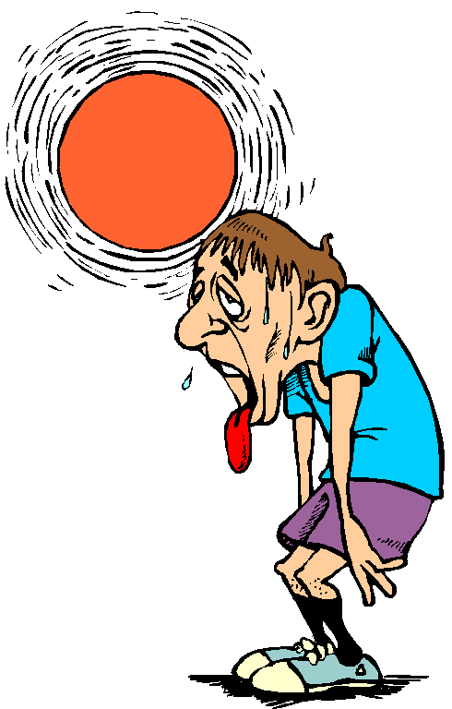
১। বাহ্যিক
পেছানো
পানি
অক্সিজেন
তাপ
আলো
O₂

Slide 9
২। অভ্যন্তরীণ
খাদ্য
সুপ্ততা
বৃদ্ধি নিয়ন্ত্রক রাসায়নিক দ্রব্য ও
বীজের অঙ্কুরোদগমের ক্ষমতা

Slide 10
বীজের অঙ্কুরোদগম পরীক্ষণ

Slide 14
পর্যবেক্ষণ
উপরের বীজে মোটেই অঙ্কুরোদগম হয়নি কিন্তু মাঝখানের বীজে স্বাভাবিক অঙ্কুরোদগম হয়েছে আর সবচেয়ে নিচের বীজে অঙ্কুরোদগম হয়েছে আংশিক।

Slide 15
অঙ্কুরোদগম তিন প্রকার
1.মৃৎগত
২.মৃৎভেদী
৩. জরায়ুজ

Slide 16
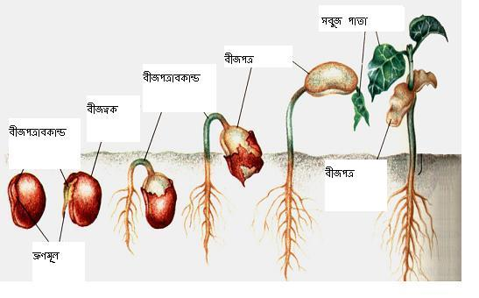

Slide 17
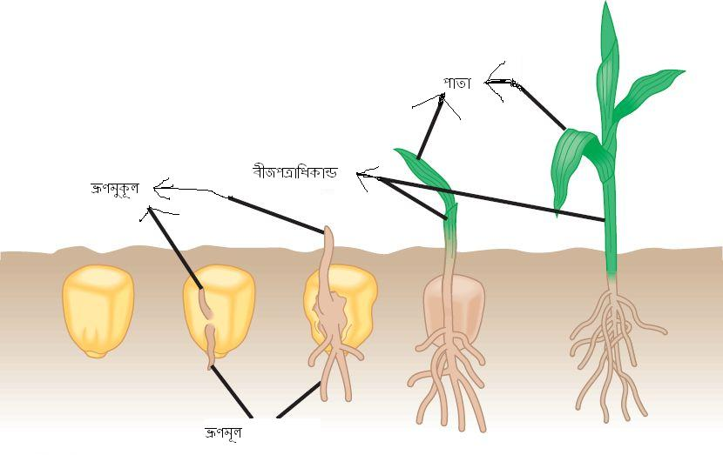
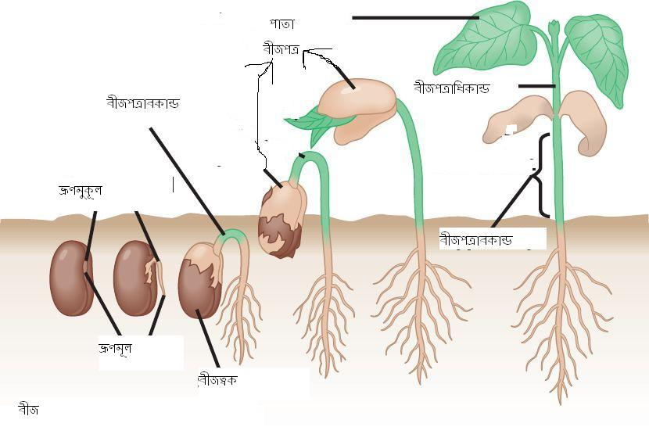
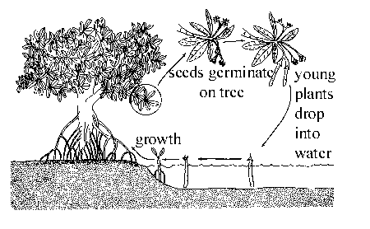
অঙ্কুরোদগম এর শ্রেনিবিভাগ
মৃৎগত
মৃৎভেদি
জরায়ুজ
বীজপত্রাধিকান্ডমাটির উপরে কিন্তু বীজপত্র মাটির নিচে
বীজপত্রাধিকান্ডমাটির উপরে এবং বীজপত্র মাটির উপরে
উপকূল্পবর্তী এলাকায় এটা বেশি দেখা যায়

Slide 18
অঙ্কুরোদগম এর গুরুত্ব
১। কৃষিকাজে
২। শস্যের উৎপাদন কমে যাবে
৩। অঙ্কুরোদগম এর হার কম হলে বীজ বপন
বেশি করতে হবে।
৪। তাই অঙ্কুরোদগম এর হার জানা জরুরী।

Slide 19
মুখে মুখে বলি
১। অঙ্কুরোদগম কাকে বলে?
২। বাহ্যিক প্রভাবকগুলি কী কী?
৩। মৃৎভেদি অঙ্কুরোদগম কাকে বলে?
উঃ
উঃ
উঃ
পরবর্তী স্লাইডে যাওয়া

Slide 20
বীজ প্রয়োজনীয় পানি, অক্সিজেন, উত্তাপ ও আলো পেলে সুপ্ত ভ্রূণ জেগে উঠে বাড়তে শুরু করে এবং এক সময় বীজত্বক ভেদ করে বাইরে বেরিয়ে আসে। সুপ্ত অবস্থা থেকে ভ্রূণের এ জাগরনকে অঙ্কুরোদ্গম বলে।
ফিরে যাওয়া

Slide 21
যে অঙ্কুরোদগম প্রক্রিয়ায় বীজপত্রাবকান্ডের দ্রুত বৃদ্ধির ফলে বীজপত্রের বীজত্বক ফেটে মাটি ভেদ করে ওপরে উঠে আসে তাকে মৃৎভেদি অঙ্কুরোদগম বলে (এপিজিয়াল জারমিনেশন) ।
ফিরে যাওয়া

Slide 22
দলীয় কাজ (ক দল)
কোন প্রকার অঙ্কুরোদগম ? যুক্তি দাও।

Slide 23
দলীয় কাজ (খ দল)
কোন প্রকার অঙ্কুরোদগম ? যুক্তি দাও।

Slide 24
কেন মৃতগত?

Slide 25
কেন মৃতভেদী?

Slide 26
কেনো জরায়ূজ?

Slide 27
বাড়ীর কাজ
১। অঙ্কুরোদগম কাকে বলে?
২। কৃষিকাজে অঙ্কুরোদগম এর হার জানা দরকার কেন? তোমার উত্তরের স্বপক্ষে যুক্তি দাও।

Slide 28
ধন্যবাদ

